Slide 1

Team 15 - Pixelwiederholung
Saman Miran, Maria Schulze, Robin Ostner
Technische Universität München
Lehrstuhl für Rechnertechnik und Rechnerorganisation
Garching, 04. Februar 2018

Slide 2
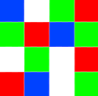
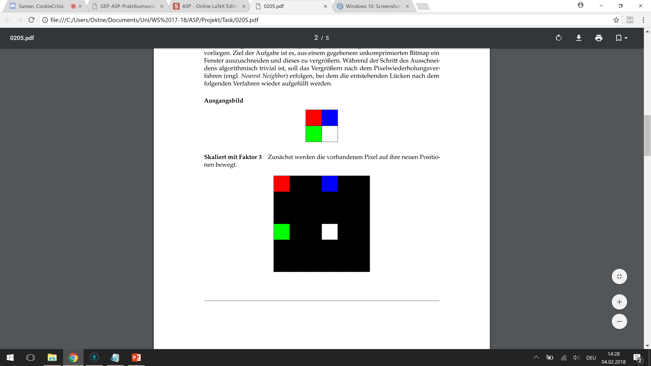
Problemstellung – Window()
Original
Ausschnitt Berechnen
Ausschnitt

Slide 3
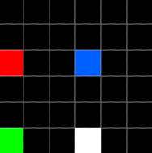
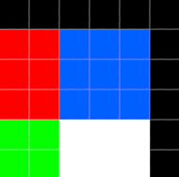
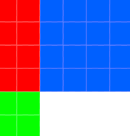
Problemstellung – Zoom()
Original
Skalieren
Nearest Neighbour
Rand Pixel auffüllen

Slide 4
Lösungsfindung
C-Code mit Input/Output
Window() und Zoom() in C implementieren als Basis
Funktionierender Assembler-Code ohne SIMD-Befehle
Parallelisieren der beiden Funktionen mit SIMD-Befehlen
Vollständige Version mit Zeitmessung und allen verschiedenen Implementierung

Slide 5
Implementierung Window() - SISD
Offset auf Pointer addieren

Slide 6
Implementierung Window() - SISD
Alle Pixel des neuen Bilds
Aktuelle Zeile

Slide 7
Implementierung Window() - SIMD
Alle Pixel des neuen Bilds
Aktuelle Zeile
x 8

Slide 8
Implementierung Zoom() - SISD
Alle Pixel des Ausschnitts
Skalieren des Ausschnitts

Slide 9
Implementierung Zoom() - SISD
Y
X
Nearest-Neighbour
für aktuellen
Pixel berechnen

Slide 10
Implementierung Zoom() - SIMD
Alle Pixel des Ausschnitts
Skalieren des Ausschnitts

Slide 11
Implementierung Zoom() - SISD
Y
X
Nearest-Neighbour
für 4 Pixel
gleichzeitig berechnen

Slide 12
Tabelle – Beispiel 1
Tabelle ohne Farbe und kein Rand innerer Seitenrand links 0 cm, oben z.B. 0,5 cm (für genug Zeilenabstand innerhalb)
Ø - Strecke | 39 km/Tag (14.360 km/Jahr)
Ø - Geschwindigkeit | 25 km/h
Ø - Verfügbare Ladezeit | 22 h/Tag
Kosten | Kleinwagen mit Verbrennungsmotor
Einsatzgebiet | Stadt und Umland

Slide 13
Tabelle – Beispiel 2
Tabelle mit schwarzem Rand innerer Seitenrand links 0,15 cm, oben z.B. 0,5 cm (für genug Zeilenabstand innerhalb)
Ø - Strecke | 39 km/Tag (14.360 km/Jahr)
Ø - Geschwindigkeit | 25 km/h
Ø - Verfügbare Ladezeit | 22 h/Tag
Kosten | Kleinwagen mit Verbrennungsmotor
Einsatzgebiet | Stadt und Umland

Slide 14
Diagramme – Beispiel 1
Nach Möglichkeit linksbündig bleiben Unnötige Striche und Balken vermeiden

Slide 15
Diagramme

